Slide 1


CEDA · DAIR-bijeenkomst
Moving Education.
1
Data verkennen
Jij stuurt, de agent bouwt
2
Dashboard bouwen
Agentic data science in het onderwijs
120 minuten · één casus · één dashboard
3
Evaluatie en afsluiting
Notes:
Welkom. Zeg in een zin wat vandaag gebeurt: in tweetallen werken met een AI-agent aan één casus, en een dashboard opleveren dat de vraag beantwoordt. Schrijf de eindtijd op een bord: 15:00 bijvoorbeeld.

Slide 2

WIE IS CEDA
Centre of Educational Data Analytics
Eén team binnen Npuls. Van ruwe data tot AI-toepassing, open source.
Data, analytics en generatieve AI in één keten
Altijd in co-creatie met mbo, hbo en wo
Open source, voor elke instelling
Notes:
Vaste CEDA-introslide: wie CEDA is. Kort toelichten, daarna door naar de inhoud.

Slide 3
Zo loopt de middag
0:00
0:17
0:30
0:52
1:07
1:29
1:44
2:00
17 min
13 min
22 min
15 min
22 min
15 min
16 min
Intro, data en casus
Skills en devcontainer
Ronde 1: data verkennen
Spiegelmoment 1
Ronde 2: dashboard bouwen
Spiegelmoment 2
Evaluatie en afsluiting
CEDA, demodata en de opdracht
Wat is een skill, eerste prompt
Jullie prompten zelf
Skill live: kijk wat erin zit
Jullie prompten zelf, andere rol
Skill live, daarna de onthulling
Terugblik, peiling, rondje
/verkennen_data
/bouwen_dashboard
Uitleg
Werken in tweetallen
Spiegelmoment
Evaluatie en afsluiting
Notes:
Loop het schema in dertig seconden door. Benadruk de spiegelmomenten: daar leer je het meest, omdat je ziet wat de groep naast je deed. Aan het eind één blok voor evaluatie en afsluiting: we vragen wat jullie ervan vonden en of er een vervolg moet komen. Bij elk spiegelmoment kijken we in de skill, niet in individuele dashboards.

Slide 4

Jij stuurt, de agent programmeert
Er is geen goed of fout dashboard, alleen keuzes die je kunt uitleggen.
Notes:
Spelregels: iedereen werkt via de agent, niemand hoeft te kunnen programmeren, wel kritisch kijken. Doel aan het eind: een kwalitatief antwoord op de casusvraag, onderbouwd met je dashboard.

Slide 5

Het is demodata, het patroon is ingebouwd
Fictief: zelfde kolommen en codes als 1CHO, maar geen echte personen
Mag de agent in: geen AVG-toets of verwerkersovereenkomst nodig
Bewust gemaakt: er zit een echt verschil én een nep-verschil in
Alleen oefenen: de kansen zijn onze keuze, geen werkelijkheid
Notes:
Wat is demodata: gegenereerd naar het patroon van een echt bestand. Zeg hardop: er zit één echt verschil in en één dat alleen toeval is, we vertellen niet welke. Dat is de oefening. Validatie tegen de werkelijkheid doen we niet; dat vraagt echte data buiten de devcontainer.

Slide 6
Onze casus: eerstejaarsuitval
A
De vraag
→
Met de agent
✓
Wat je oplevert
Wie stopt na jaar 1?
Uitval laten uitrekenen
Eén dashboard
Welke eerstejaars stoppen binnen een jaar, en verschilt dat per sector en opleidingsvorm?
Jullie laten de agent per jaar uitrekenen hoeveel eerstejaars stoppen, en dat vergelijken per sector.
Een dashboard dat de vraag beantwoordt, met de conclusie als titel.
Data: 3070 fictieve studenten, cohorten 2012-2023, één bestand: data/demodata_1cho.csv.
Notes:
Uitleg voor jezelf: een casus is het probleem waar alle tweetallen aan werken. Eerstejaarsuitval = eerstejaars die binnen een jaar stoppen. De vraag is wie dat zijn en of het per sector verschilt. De deelnemers laten de agent de cijfers uitrekenen; zij bepalen wat ze ermee doen. Casus A gekozen omdat de data daar het sterkst op aansluit. Let op: opleidingsvorm heeft maar één waarde (voltijd). Wie dat zelf ontdekt, ziet waarom verkennen loont. Noem het niet vooraf.

Slide 7

Werk in tweetallen, wissel per ronde
Prompter: typt de opdrachten aan de agent
Checker: leest wat de agent teruggeeft en vraagt: klopt dit, en kunnen we dit zo laten zien?
Wissel na ronde 1, zodat beiden beide rollen doen
Loop je vast? Vraag de agent: leg uit wat je net deed
Notes:
Verdeel de tweetallen nu. Niemand hoeft code te lezen: de prompter typt, de checker beoordeelt of het antwoord van de agent logisch is. Bij vragen van deelnemers: stel zelf een wedervraag (wat zou je de agent kunnen vragen?). Check dat per tweetal één laptop met de devcontainer werkt. Wat ze aan het eind in handen hebben: een eigen aanpak, gespiegeld aan de tweetallen om hen heen.

Slide 8
Agent, prompt en skill
De uitvoerder
Een losse opdracht
Een vast stappenplan
Agent
Prompt
Skill
De AI die het werk doet: leest, schrijft en draait de code.
Wat jij zelf typt. Elke keer anders.
Een tekstbestand met stappen en checks. Elke keer dezelfde werkwijze.
VOORBEELD
VOORBEELD
VOORBEELD
Claude Code in VS Code
"Laat zien wie er uitvalt"
Eerst profiel, dan definities
In de rondes prompten jullie zelf. Bij de spiegelmomenten laten wij zien hoe een skill hetzelfde doet.
Notes:
Vergelijk met een collega. De agent is de collega die het werk doet. Een prompt is een mondelinge opdracht aan die collega: snel, maar elke keer anders. Een skill is een werkinstructie die je die collega geeft: dezelfde stappen en dezelfde controles, elke keer. Laat een echte SKILL.md zien, maximaal een minuut. Vuistregel: elke prompt die je drie keer typt, is een skill in wording. Zelf doen jullie de rondes met prompts; de skills laten wij zien bij de spiegelmomenten.

Slide 9
Twee skills die wij laten zien
1
Spiegelmoment 1
2
Spiegelmoment 2
/verkennen_data
/bouwen_dashboard
DOET
DOET
Data verkennen, kleine groepen signaleren, schetsen.
Dashboard bouwen, met de checks erin verweven.
LEVERT
LEVERT
data-profiel.md en schets.md
app.py en berekeningen.py
Jullie prompten zelf in de rondes. Wij laten de skills live draaien bij de spiegelmomenten.
Notes:
Noem de twee skills bij naam: /verkennen_data en /bouwen_dashboard. De deelnemers gebruiken ze niet zelf in de rondes: de leider laat ze draaien bij de spiegelmomenten en legt dan uit wat erin staat en wat de skill afdwingt.

Slide 10
Zo start je met de agent
GitHub-account
Gratis; log in op github.com
Stap 1
Codespace
Open de workshop-repo en maak er een
Stap 2
Terminal en key
Plak de workshop-key van de begeleider
Stap 3
Claude Code
Open het Claude-paneel
Stap 4
Loop je vast? Roep iemand, dan zoeken we het samen uit.
Notes:
Een GitHub-account is vooraf gevraagd; wie er geen heeft, maakt er nu een aan (gratis) of kijkt mee bij een buur. De Codespace is de devcontainer: Claude Code, Python en de data staan klaar. De volgende drie slides laten de stappen in beeld zien; loop ze live mee op het scherm. Lukt het starten niet binnen een paar minuten, dan is dat een signaal over de omgeving en niet over de deelnemer. Houd hier genoeg tijd voor.

Slide 11
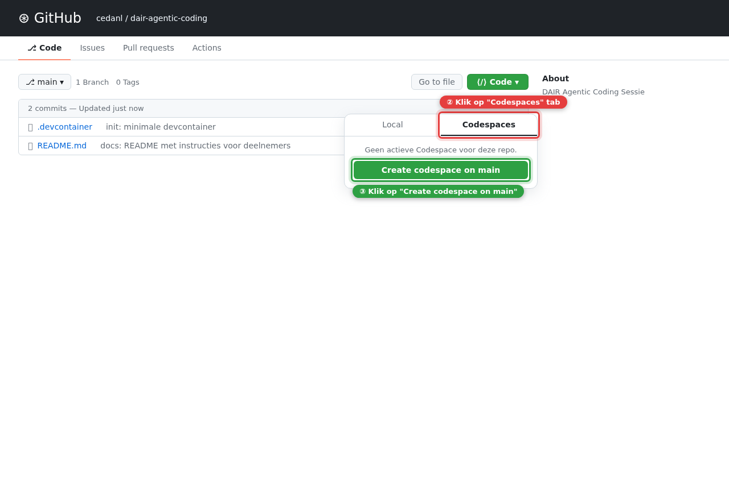
Stap 2: open de repo en maak een Codespace
Groene knop Code, tab Codespaces, dan Create codespace on main. Wachten duurt ongeveer een minuut.
github.com/cedanl/dair-agentic-coding
Notes:
Laat de knop op het scherm zien. Alle deelnemers doen dit tegelijk; het laden kost een minuut, vul die tijd met uitleg over wat een Codespace is: dezelfde omgeving voor iedereen, in de browser, niets te installeren.

Slide 12
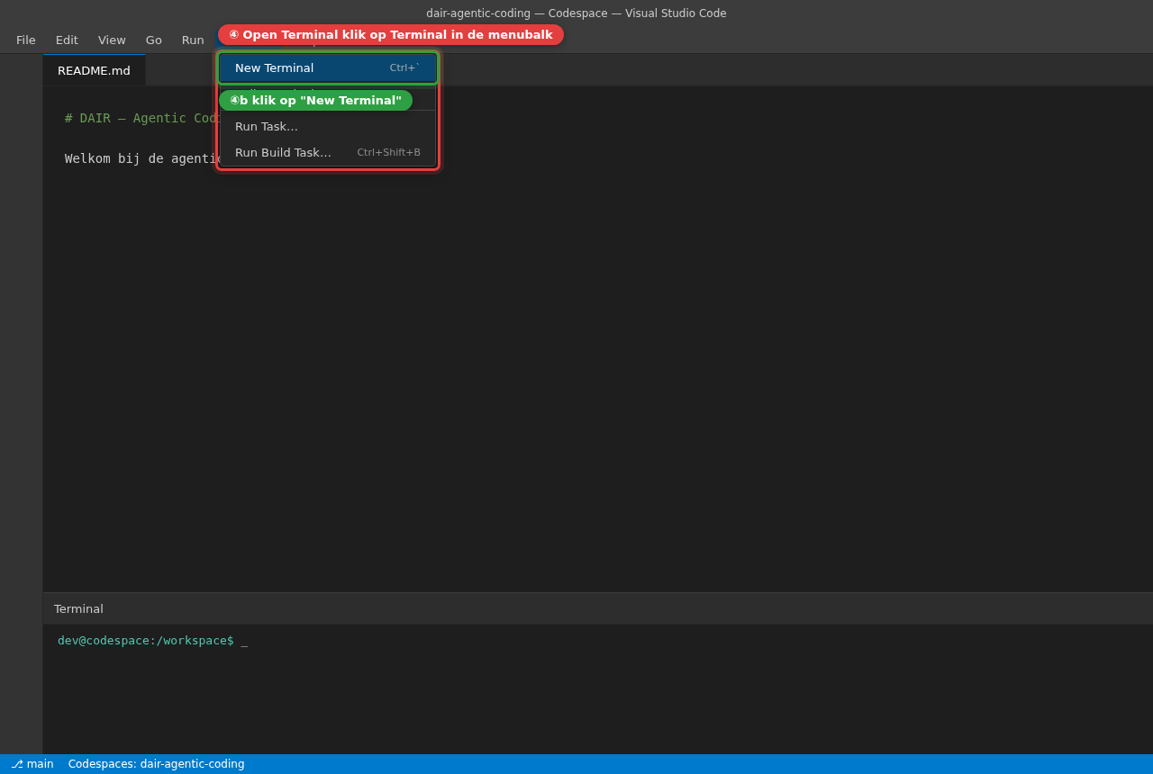
Stap 3: open een terminal en plak de key (alleen de eerste keer)
De workshop-key krijg je van de begeleider. Plak hem en druk op Enter. Je ziet niets verschijnen, dat is normaal.
Terminal → New Terminal
Notes:
De key deel je mondeling of op papier uit, niet op de slide. Is de key kwijt of fout geplakt: opnieuw instellen met het commando dair-onboard in de terminal.

Slide 13
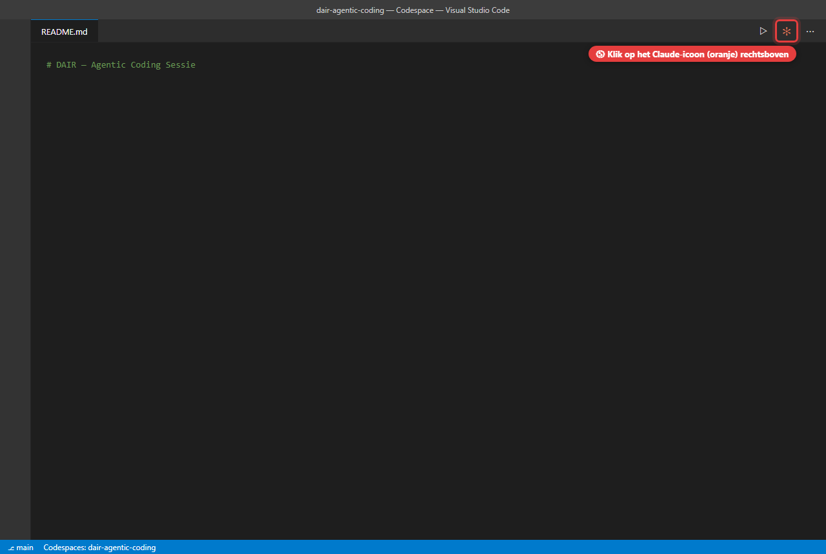
Stap 4: open het Claude-paneel
Probeer als eerste instructie: "Lees data/demodata_1cho.csv en vertel in gewone taal wat erin zit."
Klik op het oranje Claude-icoon, je hoeft niets in de terminal te typen
Notes:
Doe de eerste instructie live voor en laat zien dat de agent de code zichtbaar maakt. De skills laten we straks zien bij de spiegelmomenten.

Slide 14

1
Ronde 1: ken je data
22 minuten. Verken data en codebook voor je iets bouwt.
Notes:
Start de timer van 22 minuten. Loop rond; beantwoord vragen met een wedervraag. Let op: wie het laatste cohort meetelt (vertekend percentage), zit in de valkuil. Dat bespreken we bij het spiegelmoment.

Slide 15
Ronde 1: wat je doet en oplevert
1
Verken
2
Controleer
3
Schets
Wat zit erin?
Wat mag je laten zien?
Twee of drie views
Rijen, studenten, jaren, ontbrekende waarden, de definitie van uitval en instroom.
Kleine groepen en cohorten die nog niet afgelopen zijn. Wat telt wel en niet mee?
Een schets op papier of in tekst van wat je gaat bouwen, met een conclusie als titel.
Probeer: "Vertel in gewone taal wat er in data/demodata_1cho.csv zit." Oplevering: begrip van de data, een schets en een eerste privacy-check.
Notes:
Dit is de bestuurder-navigator-ronde. Aan het eind van ronde 1 moeten ze kunnen zeggen hoeveel studenten en cohorten er zijn, welke cohorten niet waarneembaar zijn en waar kleine groepen zitten.

Slide 16

2
Spiegelmoment 1: kijk in de skill
Wat zit er in /verkennen_data, en wat deed jij anders?
Notes:
We kijken niet naar individuele schetsen, maar naar de skill. Vraag eerst twee tweetallen om één ding te noemen dat ze in ronde 1 tegenkwamen (één zin per tweetal). Loop daarna met de volgende twee dia's door de skill. Draai /verkennen_data live: dat duurt 1 tot 2 minuut (gemeten 58 tot 71 s, reken op een marge) en je legt uit terwijl hij loopt. Zet daarnaast desgewenst één gewone prompt op hetzelfde scherm.

Slide 17
/verkennen_data: vier stappen
1
Stap 1
2
Stap 2
3
Stap 3
4
Stap 4
Profileren
Definities
Kleine groepen
Schetsen
Rijen, studenten, jaren, ontbrekende waarden en instroom per jaar.
Uitval, instroom en rendement volgens staat1cho, letterlijk vastgelegd.
Groepen onder 30 tellen en uitleggen waarom ze verborgen blijven.
Twee of drie views met de conclusie als titel, plus wat het niet kan zeggen.
LEVERT
LEVERT
LEVERT
LEVERT
Overzicht in gewone taal
Afspraken
Privacy-check
schets.md
In: data/demodata_1cho.csv en de casusvraag. Uit: data-profiel.md en schets.md.
Notes:
Dit is de opbouw van /verkennen_data/SKILL.md. Open het bestand even op het scherm: bovenaan staat wanneer de agent de skill pakt, daaronder de stappen. Vraag: welke van deze vier stappen heb jij in ronde 1 overgeslagen of anders gedaan?

Slide 18
Wat skill 1 voor je afvangt
Valkuil
Valkuil
Privacy
Framing
Laatste cohort
Eén waarde
Kleine groepen
Geen oorzaak
Cohort 2023 geeft 100% uitval. De skill sluit het uit.
Opleidingsvorm is overal voltijd. De skill laat die weg.
28 van de 96 groepen hebben minder dan 30 studenten: niet getoond.
Een verschil heet nooit effect. De skill noemt wat niet kan.
Wat misten jullie zelf, en wat zagen jullie juist wel? Dat is de vraag voor dit moment.
Notes:
Dit zijn de checks die in de skill zijn verweven. Laat de deelnemers zelf aanwijzen welke ze in ronde 1 zelf hebben gedaan. De cijfers komen uit de antwoordsleutel (workshop-rad/data/verwachte_uitkomsten.txt). De drempel 30 en 5 is een keuze van staat1cho en niet getoetst door een privacy officer.

Slide 19

3
Ronde 2: bouw het dashboard
22 minuten. Wissel van rol en maak de conclusie zichtbaar.
Notes:
Wissel nu van rol. Timer 22 minuten. Loop rond met de responsible-checks in je hoofd: drempel, waarneembaarheid, framing, toegankelijkheid.

Slide 20
Wat je dashboard minimaal heeft
1
Grafiek
2
Vergelijking
3
Filter
4
Uitleg
Conclusie als titel
Eén nul-as
Sector of cohort
Zo lees je dit
"Uitval is het hoogst in techniek" in plaats van "Uitval per sector".
Groepen of cohorten naast elkaar, vergelijkbaar en eerlijk.
Ook na het filteren worden kleine groepen niet getoond.
Definities, bron en wat het dashboard niet kan zeggen.
Probeer: "Bouw een Streamlit-dashboard dat laat zien welke eerstejaars binnen een jaar stoppen, per sector." Het dashboard is het middel, de casusvraag het doel.
Notes:
Dit zijn de vier minimumeisen. Meer hoeft niet; liever een werkend en uitlegbaar dashboard dan een volle tabbladenwand.

Slide 21
Responsible zit in het bouwen
Privacy
Eerlijk
Toegankelijk
Bron
Drempel
Geen oorzaak
Leesbaar
Uitleg
Geen groepen onder de 30 studenten, geen percentages onder 5.
Een verschil is nog geen oorzaak, en groepen worden niet gestigmatiseerd.
Kleurcontrast, alt-tekst en kleuren die ook zonder rood-groen werken.
Bron, definities en peildatum bij elke grafiek.
Geen aparte stap achteraf: de skill past deze checks toe tijdens het bouwen.
Notes:
De agent bouwt snel. Jij bepaalt wat je mag concluderen. Na ronde 2 zie je wat jullie zelf misten.

Slide 22

4
Spiegelmoment 2: kijk in de skill
Wat zit er in /bouwen_dashboard, en wat miste je dashboard?
Notes:
Ook nu geen individuele dashboards bekijken. Vraag twee tweetallen om één keuze te noemen die ze maakten (bijvoorbeeld de titel of de drempel). Draai /bouwen_dashboard live: dat duurt 2 tot 3 minuut (gemeten 124 tot 167 s). Loop daarna door de skill met de volgende dia's en sluit af met de onthulling van de uitkomst. Contrast: een gewone prompt telt de eerstejaars anders (2.449 in plaats van 2.809) en verbergt kleine groepen niet; zie docs/tijdmeting.md.

Slide 23
/bouwen_dashboard: wat de skill doet
1
Leest in
2
Bouwt
3
Verweeft
4
Test
Profiel en schets
Het dashboard
De checks
Headless
data-profiel.md, schets.md en de data zelf.
app.py voor de weergave, berekeningen.py voor de rekenregels.
Drempel, framing, toegankelijkheid en bron.
AppTest: geen fouten en een kleine groep geeft "te weinig studenten".
LEVERT
LEVERT
LEVERT
LEVERT
Vaste invoer
Werkend dashboard
Verantwoord
Aantoonbaar
In: de twee bestanden uit ronde 1. Uit: een werkend, verantwoord dashboard.
Notes:
Dit is de opbouw van /bouwen_dashboard/SKILL.md. Let op het verschil met ronde 1: hier staan de responsible-checks niet in een aparte stap maar in de bouwinstructie zelf.

Slide 24
Zo verweeft de skill de checks
Check | Wat de skill in het dashboard doet
Privacy | Groepen onder 30 en percentages onder 5 niet tonen; de drempel is een parameter
Waarneembaarheid | Cohorten waarvan de termijn nog niet af is uitsluiten en dat melden
Eerlijke framing | Conclusie als titel, geen oorzaak, geen stigmatiserende woorden
Toegankelijkheid | Kleurenblind-veilig palet, contrast 4,5:1, tekstuele samenvatting per grafiek
Bron en uitleg | Bron, definities, peildatum, n per groep en wat het niet kan zeggen
Notes:
Vraag per rij: heb jij dit in je dashboard zelf gedaan? De skill doet het elke keer zonder dat je eraan hoeft te denken. Dat is het verschil tussen een prompt en een skill.

Slide 25
Techniek valt het vaakst uit, geslacht laat geen verschil zien
WAT VALT OP
Het verschil tussen sectoren hebben wij ingebouwd. Man (16,1%) en vrouw (17,3%) verschillen niet echt: dat is toeval.
Bron: demodata, cohorten 2012-2022 (2023 is nog niet waarneembaar)
Notes:
De onthulling: dit is wat een correcte analyse oplevert. Vraag of de skill dit ook vond. Wie in ronde 2 "vrouwen vallen vaker uit" had, ziet hier ruis. Gebruik dit als leermoment zonder beschuldiging. Antwoordsleutel: workshop-rad/data/verwachte_uitkomsten.txt.

Slide 26
Evaluatie en afsluiting: 16 minuten
1
4 min
2
2 min
3
4 min
4
6 min
Terugblik
Meerkeuze
Open vraag
Afsluiting
Wat vond je ervan? Wat ging goed, wat zag je nu pas?
Zou je een vervolg willen, en hoe groot?
Wat wil je precies leren in zo’n training?
Wat verloor en won je, en wat doe je morgen anders?
Anoniem en vrijwillig. De antwoorden bepalen of en hoe CEDA een vervolg inricht.
Notes:
Evaluatie en afsluiting zijn één blok van 16 minuten. Vraag eerst toestemming: de antwoorden zijn anoniem en gebruiken we om te bepalen of er een vervolg komt. Terugblik via de peiling (QR-code) of een kort rondje. Houd de tijd: loopt het uit, kort dan de afsluiting in, niet de peiling.

Slide 27
Zou je een vervolg op deze workshop willen?
Nee, niet nodig
Deze workshop was genoeg
A
Een losse sessie van een paar uur
Een vervolgworkshop, bijvoorbeeld met eigen data
B
Een paar dagdelen over enkele weken
Verdieping verspreid over meerdere dagen
C
4 uur per week, één semester
Een volledig trainingsprogramma
D
Kies wat het best past. Scan de QR-code of steek je hand op.
Notes:
Laat de peiling lopen, twee minuten. Als de peiling-tool nog niet gekozen is, tel handopsteking en noteer de aantallen. Voeg de QR-code hier toe zodra de tool bekend is.

Slide 28

Wat wil je precies leren?
Kort en concreet. Bijvoorbeeld: een eigen skill schrijven voor onze data.
Notes:
Open vraag, vier minuten. Alleen voor wie bij de vorige vraag niet "nee" koos. Vraag om concreet gedrag, niet om een onderwerp als "AI". Eén of twee zinnen is genoeg.

Slide 29

Afsluiting
Wat verloor en won je?
Voor onderweg
Meenemen
De twee skills staan in de repo, je kunt ze zelf aanpassen.
En wat doe je morgen anders?
Nog even
Een verschil is nog geen oorzaak.
Notes:
Rondje door de groep, één zin per persoon of op een kaartje (circa 6 minuten). Sluit af met de contactslide. Verwijs voor echte data naar het CEDA-pakket eencijferho.

Slide 30

TOT SLOT
Blijf in contact
Vragen, feedback of zin om mee te bouwen? We horen graag van je.
GitHub
Community
Email
github.com/cedanl
community.npuls.nl/groups/data-ai
ceda@surf.nl
Notes:
Vaste afsluitslide: laat deze staan tijdens de vragen, zodat iedereen de links ziet.

